Slide 1

به نام یگانه خالق هستی

Slide 2
سقط جنین قانونی
دکتر حوروش فرجی دانا
بوردتخصصی پزشکی قانونی ومسمومیت ها

Slide 3
مقدمه
«من نهايت احترام را از زمان تشكيل نطفه برای حيات بشری قائلم »
از بيانيه انجمن جهانی پزشكان 1948 - ژنو

Slide 4
درکشورما تعریف سقط از نظر قانونی و علمی متفاوت است
تعریف علمی:خروج جنین ومحصولات حاملگی قبل از 20 هفته یا وزن جنین کمتر از500گرم
و ختم بارداری بعد از این زمان با عنوان پره ترم لیبر عنون می گردد

Slide 5
تعریف از نظر قانونی :
ختم بارداری قبل از موعدی که جنین توانایی ادامه حیات خارج از رحم را داشته باشد سقط نامیده می شود

Slide 6
سقط از نظر قانونی به 4 گروه تقسیم
می شود:
Theraputic abortion
Trumatic abortion
Spontaneuse abortion
Criminal abortion

Slide 7
Trumatic abortion:
اصابت و تروما به زن باردار منجر به سقط جنین گردد
شرایط:
1- تروما مستقیم و شدید و بیشتر نواحی شکم و لگن درگیر باشد
2-علایم تهدید به سقط بلافاصله بعد از تروما ظاهر گردد
3- در فاصله اندکی پس از بروز علائم تهدید به سقط شود

Slide 8
نکته:
اگر ضارب غیر عمدمنجر به سقط جنین گردد علاوه بر دیه صدمات وارده به مادر باید دیه جنین را مطابق با سن بارداری پرداخت نماید
لذا اعلام دقیق سن بارداری بسیار حایز اهمیت است

Slide 9
Spontaneus abortion:
Etiology
Type:
complete
incomplete
missabortion
habitual

Slide 10
Criminal abortion:
خارج کردن جنین از رحم در غیر از موارد درمانی از روی عمد

Slide 11
Etiology:
1-نواقص جنین تشخیص داده شده بعد از 19 هفتگی
2-بارداری های نامشروع
3- بارداری ناشی از تجاوز
4-زنان بی سرپرست
5-بارداری های ناخواسته

Slide 12
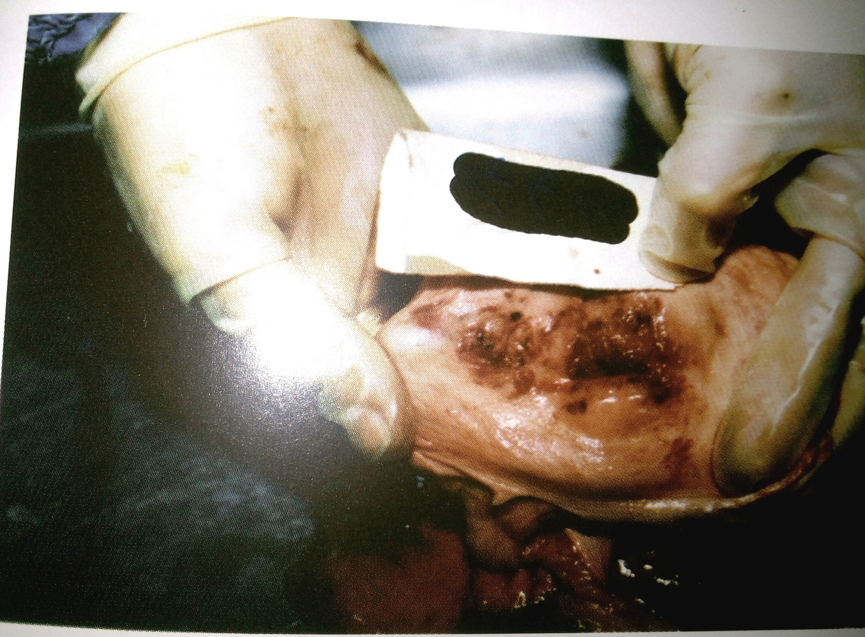
دراندومتر:instrumentationاثار

Slide 13
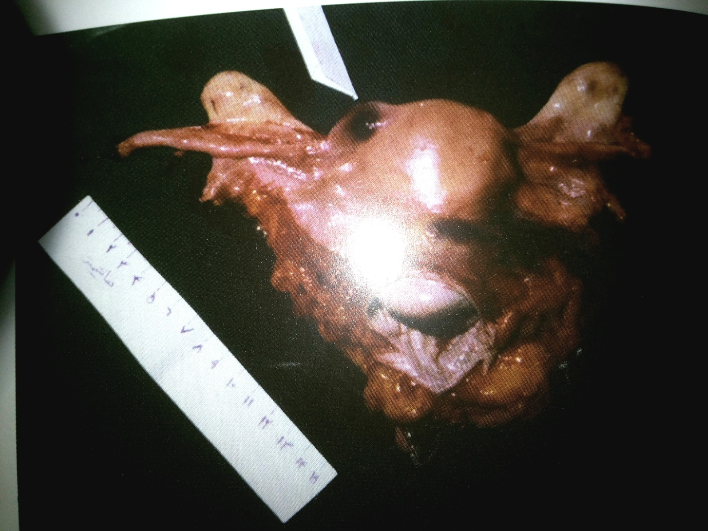
پرفوریشن فوندوس رحم در اثر

Slide 14
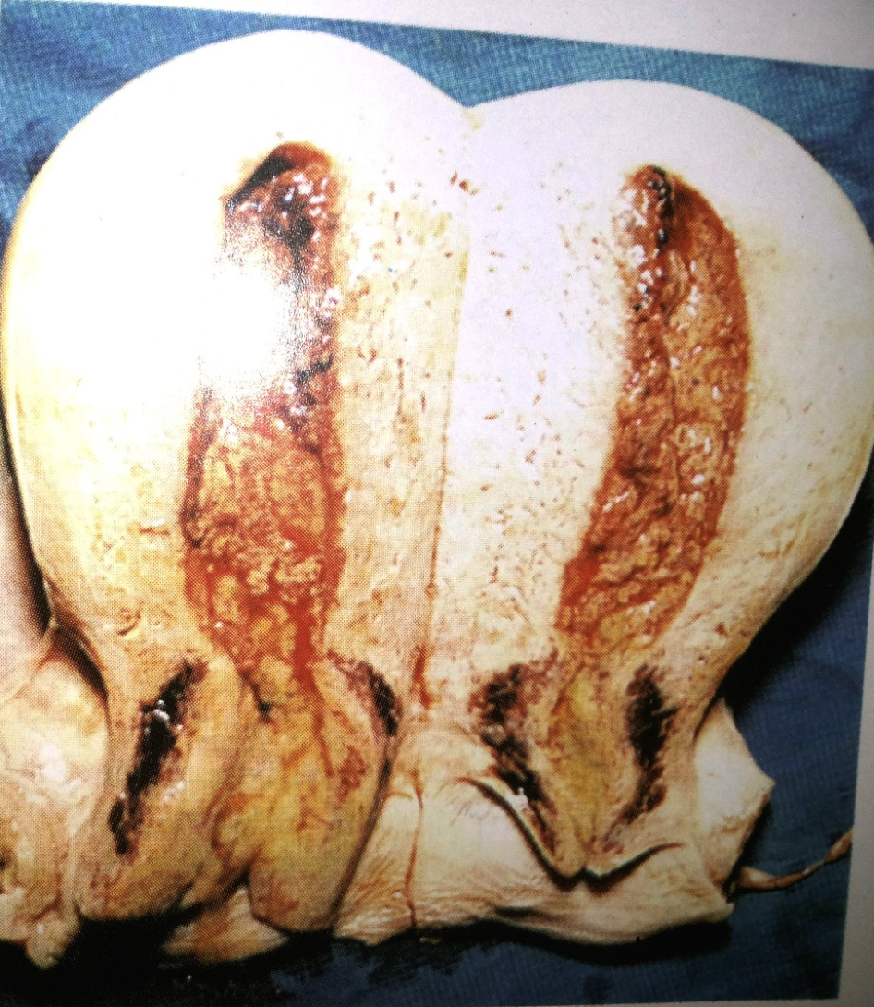
اندومتریت عفونی متعاقب سقط جنایی:

Slide 15
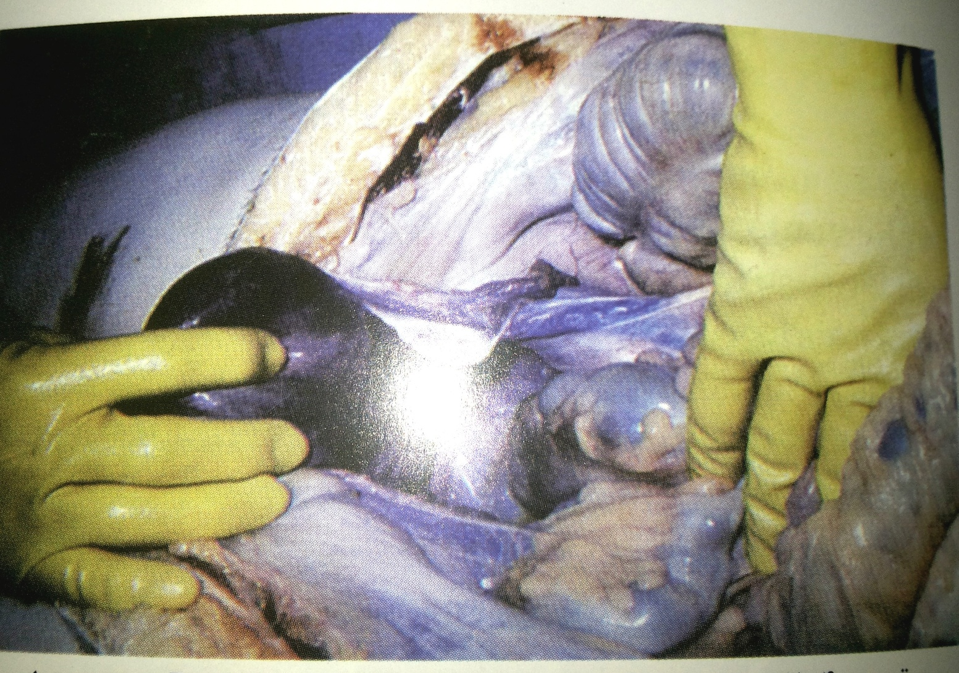
رحم سپتیک در اثر استفاده از وسایل جهت سقط:

Slide 16
نکات حایز اهمیت در معاینه خانم مشکوک به سقط جنین غیر قانونی:
1- سقط در هفته اول بارداری ممکن است تنها علامت خروج ترشحات خونابه ایی از سرویکس باشد جهت افتراق از عادت ماهیانه پاتولوژی است و مثبت بودن بتا است

Slide 17
2- سقط در 3-5 ماهگی و با مداخله ابزاری علایم شدیدتر است وپارگی سرویکس حتی در زنان نولی پار .کبودی های متعددوساییدگی های کوچک در سرویکس ناشی از محل گرفتن پنس می باشد وحتی در صورت ناقص بودن وجود بقایای جفت وجنین وجود داشته باشد و کمک از پاتولوژی

Slide 18
3- سن جنین بیشتر از 5 ماهگی سقط به صورت زایمان و در صورت دستکاری با ابزار علایم شدیدتر است گاهی اثار وسایل تا 2 هفته بعد از سقط باقی می ماند

Slide 19
4- در مواردی که سقط جنین از دارو یا سموم استفاده
می شود عوارض مسمومیت از جمله ایکتر نارسایی کلیه
الیگوری خونریزی و.......به تشخیص کمک کند

Slide 20
وظایف اخلاقی و قانونی پزشک در قبال سقط های غیر قانونی:
هیچ پزشک و مامایی به جز در موارد ی که قانون کشور اجازه می دهد نباید اقدام به سقط نماید
اقدام به سقط با نیت کمک به زن یا دختر با بارداری نامشروع نیز بر خلاف سوگند نامه بقراط و قانون کشور است

Slide 21
هنگامی که پزشک متوجه اقدام به سقط غیر قانونی در یک بیمار می شود باید:
در پرونده بیمار تمام علایم ابژکتیو که دلالت به سقط غیرقانونی است دستور آزمایشات لازم را انجام دهد
بر اساس رازداری نباید مگر در صورت رضایت خود شخص راز وی را فاش کند
اگر شکایتی از عامل سقط شود باید پزشک معالج پاسخ گوی مراجع قضایی باشد در غیر این صورت نیاز به هیچگونه پاسخگویی نیست
ارسال جسد جهت کالبد گشایی

Slide 22
قانون سقط درمانی(مصوب 1384)
سقط درمانی با تشخيص سه پزشك متخصص و تاييد پزشكی قانونی مبنی بر بيماری جنين كه به علت عقب افتادگی يا ناقص الخلقه بودن موجب حرج مادر است ويا بيماری مادر كه با تهديد جانی مادر توام باشد قبل از ولوج روح (چهارماه) با رضايت زن مجاز می باشد و مجازات و مسئوليتی متوجه پزشك مباشر نخواهد بود.
متخلفين از اجرای مفاد اين قانون به مجازاتهای مقرر در قانون مجازات اسلامی محكوم خواهند شد.

Slide 23
دستورالعمل اجرایی قانون سقط جنین درمانی مصوب 10/03/1384 مجلس شورای اسلامی

Slide 24
الف- تعریف عناوین مطرح در قانون

Slide 25
1- سقط جنین درمانی یا اسقاط درمانی جنین با توجه به قانون مذکور عبارت است از ختم حاملگی تا چهار ماه از زمان لقاح « قبل از 120 روز ‌‍‌‍‌‍(~ 17w) از زمان لقاح یا 135 روز (~w 19) از زمان LMP » با رعایت شرایط مندرج در قانون و این دستورالعمل.

Slide 26
2- پزشکی قانونی بعنوان شخصیت حقوقی شامل ستاد ، ادارات کل و مراکزی از سازمان پزشکی قانونی کشور می باشند که کارشناسی و بررسی در مورد سقط جنین درمانی در آنها صورت می پذیرد.

Slide 27
3- عقب افتادگی جنین یعنی اختلال کامل یا نسبی در ساختار یا عملکرد دستگاه عصبی جنین به هر علتی که نهایتاً منجر به تولد نوزاد زنده نشود و در صورت تولد با فاصله کوتاهی بمیرد یا دچار اختلال ذهنی یا جسمی باشد به نحوی که موجب حرج مادر گردد.
ملاک تشخیص عرف پزشکی و تائید متخصصین مربوطه است.

Slide 28
4- ناقص الخلقه بودن جنین عبارتست از عدم تشکیل و یا اختلال در تشکیل یا تکامل یک یا چند عضو بدن به هر علت بطوری که جنین زنده متولد نشود و در صورت تولد با فاصله کوتاهی بمیرد یا معلول جسمی یا ذهنی باشد به نحوى که موجب حرج مادر گردد ، اعم از آن که این معلولیت با اختلال ظاهری همراه باشد یا نباشد.
ملاک تشخیص عرف پزشکی و تائید متخصصین مربوط است.

Slide 29
5- حرج مادر عبارتست از نگرانی و سختی مادر به نحوی که تحمل رنج و مشقت ناشی از ناقص الخلقه یا عقب افتادگی جنین خارج از توان وی باشد. بیماریهای جنینی قید شده در جداول پیوستی و بیماریها و اختلالاتی که متعاقباً پس از بررسی در کمیته های کارشناسی اعلام خواهد شد در صورت درخواست از مصادیق حرج مادر است.

Slide 30
6- بیماری مادر عبارتست از وضعیت بالینی و پزشکی مادر که تداوم بارداری در آن تهدید جانی برای وی تلقی گردد. ملاک تشخیص عرف پزشکی و تائید متخصصین ذیربط است.
7- مادر یعنی خانم بارداری که متقاضی انجام عمل سقط جنین درمانی است.

Slide 31
8- رضایت زن یعنی اجازه کتبی و آگاهانه مادر برای انجام عمل سقط جنین درمانی که توسط گروه پزشکی پس از آگاه سازی کامل وی از وضعیت موجود و عواقب قبول یا رد عمل مذکور اخذ می گردد.

Slide 32
ب- مراحل بررسی و صدور مجوز سقط جنین درمانی

Slide 33
1- درخواست بررسی و صدور مجوز سقط جنین درمانی باید تنها در ادارات کل پزشکی قانونی استانها و نیز مراکز پزشکی قانونی شهرستانهایی که شرایط لازم در این خصوص را با تائید معاونت پزشکی و بالینی سازمان داشته باشند تا 4 ماه از زمان لقاح پذیرش گردد.

Slide 34
2- ارائه حداقل سه مشاوره تخصصی در تائید تشخیص و یک نوبت سونوگرافی با تعیین سن جنین ضروری است.

Slide 35
3- رضایت مادر جهت مجوز سقط جنین(در حال حاضر رضایت پدر الزامی نیست.)
برای تشکیل پرونده در پزشکی قانونی حضور مادر الزامی است
(در صورت بستری مادر، نماینده ی پزشکی قانونی جهت احراز هویت مادر به بیمارستان اعزام خواهد شد)

Slide 36
4- درصورتی که علت درخواست بیماری جنینی باشد که در جداول پیوستی به آن اشاره نشده است موضوع باید پس از تائید حداقل سه نفر متخصص مربوطه به تائید ریاست سازمان برسد.

Slide 37
5- مجوز سقط جنین درمانی باید عکس دار و با مشخصات کامل هویتی مادر صادر گردد.
6- آمار و اطلاعات کل درخواستها و مجوزهای صادر شده باید در پایان هر ماه به معاونت پزشکی و بالینی ارسال گردد.
7- مسئولیت حسن اجرای این دستورالعمل با مدیر کل استان است.

Slide 38
اندیکاسیونهای سقط جنین درمانی در بیماریها و ناهنجاریهای جنینی

Slide 39
اندیکاسیون های جنينى
جراحى و ارتوپدى
استئوژنزيس ايمپرفكتاى مادرزادى
ديسپلازى استخوانى – غضروفى كشنده يا استيل اپى فيزال
بيمارى استئوپتروزيس انفانتيل (فرم بدخيم)
هماتولوژي
آلفا تالاسمي (به شكل هيدروپس فتاليس)اختلال ترومبوتيك مثل كمبود پروتئين C(هموزيگوت ) و فاكتور 5 (هموزيگوت)

Slide 40
نفرولوژى و اورولوژى
آژنزى دو طرفه كليه
كليه پلى كيستيك نوع مغلوب
ديسپلازى مولتى سيستيك كليه ها
سندرم پوتر
سندرم نفروتيك مادرزادى به شرط ايجاد هيدروپس
اختلال كروموزومى كه موجب ضايعات پيشرفته و به ويژه گرفتارى مغز و كليه گردد (مانند سندرم واكترل)
هيدرونفروز شديد دو طرفه كليه ها

Slide 41
هماتولوژي
آلفا تالاسمي (به شكل هيدروپس فتاليس)
اختلال ترومبوتيك مثل كمبود پروتئين C(هموزيگوت ) و فاكتور 5 ليدن (هموزيگوت)

Slide 42
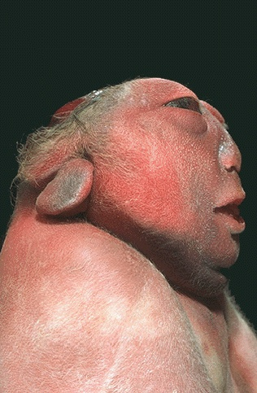

Slide 43
نوزادان
تريزومى 13 و 18 و3 و 8 و 16
آنانسفالى
هيدروپس فتاليس با هر مكانيسم
سندرم فرياد گربه
هولوپروزنسفالى
سيرنگوميليا
كرانيوشيسيس
مننگوانسفالوسل ، مننگوهيدروانسفالوسل
ديسپلازى تاناتوفوريك يا كوتولگى كشنده نوزادى
سيكلو بيا همراه با هولوپروزنسفالى
ايكتيوزيس گراويس مادرزادى
شيزنسفالى
اگزانسفالى

Slide 44
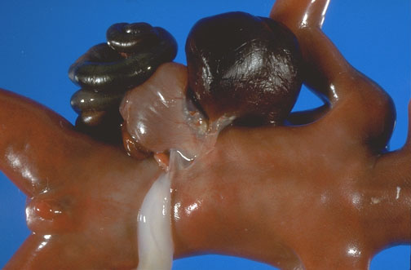
گاستروشزی

Slide 45
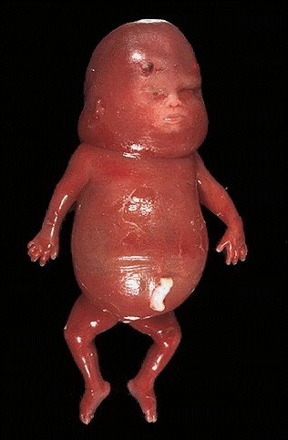
هيدروپس فتاليس

Slide 46
انديكاسيون هاى مادری
قلب
    هر بيمارى دريچه اى كه به نارسايى قلبى منجر به فانكشنال كلاس 3 و 4 رسيده و غير قابل برگشت به 2 باشد
    هر نوع مسائل حاد قلبى غير از عروق كرونر كه به فانكشنال كلاس 3 و4 رسيده باشد ،از قبيل ميوكارديت و پريكارديت
    سابقه بيمارى كارديو ميو پاتى ديلاته در باردارى هاى قبلى
    سندرم مارفان در صورتى كه قطر آئورت صعودى بيش از 5 سانتى متر باشد
    آيزن منگر

Slide 47
گوارش
    كبد چرب باردارى
    واريس مرى گريد 3
    سابقه خونريزى از واريس مرى به دنبال افزايش فشار وريد پورت
    هپاتيت اتوايميون غيرقابل كنترل
نفرو لو ژى
  نارسايى كليه
  فشار خون غير قابل كنترل با داروهاى مجاز دردوران باردارى

Slide 48
ریه
هر بيمارى ريوى اعم از آمفيزم ، فيبروز ، كيفو اسكوليوز و برونشكتازى به شرط ايجاد هيپرتانسيون پولمونر ، حتي از نوع خفيف
هماتولوژى
كوآگولوپاتى هايى كه با تجويز هپايرين منجر به تشديد بيمارى ديگرى گردد كه جان مادر را تهديد كند .
عفونى
ابتلا به ويروس HIV كه وارد مرحله بيمارى ايدز شده باشد

Slide 49
رو ماتولوژى
لوپوس فعال غير قابل كنترل با در گيرى يك ارگان ماژور.
واسكوليت ها ، زمانى كه ارگانهاى ماژور درگير باشند.
جراحى اعصاب
تمامى توده هاي فضا گير CNS با توجه به نوع و محل آن كه شروع درمان در جنين و عدم شروع درمان در مادر باعث خطر جانى گردد.
پوست
پمفيگوس وولگاريس ، پسوريازيس شديد و ژنراليزه و ملانوم نوع پيشرفته كه باعث خطر جدى جانى براى مادر شود.

Slide 50
نورولوژى
اپى لپسى هايى كه على رغم درمان چند دارويى مقاوم به درمان باشد.
ام اس هايى كه بيمار ، ناتوان و از كارافتاده شده باشد.
مياستنى گراو در مراحل پيشرفته ، به شرط اينكه خطر جانى براى مادر داشته باشد.
انواعى از بيمارى هاى موتور نورون مثلALS كه با باردارى تشديد يابد و براى مادر خطر جدى جانى داشته باشد.

Slide 51
ردیف | فهرست
1 | استئوژنزیس ایمپرفکتا مادرزادی Osteogenesis imperfecta congenital
2 | دیسپلازی استخوانی- غضروفی کشنده یا استیپل اپی فیزیال Osteochondrodysplasia
3 | بیماری استئوپتروزیس انفانتیل (فرم بدخیم) (Malignant form) Osteogenesis infantile
4 | آژنری دو طرفه کلیه Bilateral renal agenesis
5 | کلیه پلی سیستیک نوع مغلوب Polycystic Kidney
6 | دیسپلازی مولتی سیستیک کلیه ها Multicystic dysplastic kidneys
7 | سندرم پوتر Potter's Syndrome

Slide 52
ردیف | فهرست
8 | سندروم نفروتیک مادرزادی به شرط ایجاد هیدروپس Congenital nephritic syndrome & Hydrops
9 | اختلال کروموزومی که موجب ضایعات پیشرفته و به ویژه گرفتاری مغز و کلیه گردد (مانند سندروم واکترل) (VACTERL Syndrome)
10 | هیدرونفروز شدید دو طرفه کلیه ها Severe bilateral hydronephrosis
11 | آلفاتالاسمی (به شکل هیدروپس فتالیس) Alpha Thalassaemia and fetal hydrops
12 | اختلال ترومبوتیک مثل کمبود پروتیئن C (هموزیگوت) و فاکتور 5 لیدن (هموزیگوت)Thrombotic disorders
13 | تریزومی 13 Trisomy 13
14 | تریزومی 18 Trisomy 18

Slide 53
ردیف | فهرست
15 | تریزومی 3/8/16
16 | آنانسفالی Anencephaly
17 | هیدروپس فتالیس با هر مکانیسم Foetal hydrops with any etiology
18 | سندروم فریاد گربه Cat's cry syndrome
19 | هولوپروزنسفالی Holoprosencephaly
20 | سیرنگومیلیا Syringomyelia
21 | كرانیوشی سیس Cranioschisis

Slide 54
ردیف | فهرست
22 | مننگوانسفالوسل ، مننگوهیدروانسفالوسل Meningoencephalocele , Meningohydroencephalocele
23 | دیسپلازی تاناتوفوریک یا کوتولگی کشنده نوزادی Thanatophoric dysplasia
24 | سیکلوپیا همراه با هولوپروزنسفالی Cyclopia with holoprosencephaly
25 | ایکتیوزیس مادرزادی Ichthyosis congenital neonatorum
26 | شیزنسفالی Schizencephaly
27 | اگزانسفالی Exencephalia
28 | تالاسمی ماژور Beta Thalassaemia Major

Slide 55
1-تنها موردی که مراجعه به پزشکی قانونی نیاز به دستور قضایی ندارد، درخواست مجوز سقط جنین است.
(فقط در موارد حاملگی ناشی از تجاوز جنسی که شرایط احراز صدور مجوز سقط جنین را دارد، چون جنین از شواهد اثبات تجاوز به حساب می آید، داشتن دستور قضایی ارجح است. )

Slide 56
2-مراجعه جهت سقط جنین نیاز به معرفی نامه ی پزشکی ندارد.
3-صدور گزارش سونوگرافی با سن بارداری غیر واقعی گواهی خلاف واقع محسوب شده و می تواند منجر به پیگرد قانونی شود.

Slide 57
4-حرج مادر فقط در رابطه با ناهنجاری جنین
مطرح می شود
5-در موارد سن بارداری بالا تر از 19 هفته و احراز خطرجانی مادر تصمیم در مورد ختم بارداری با پزشک معالج خواهد بود وپزشکی
قانونی تصمیم گیرنده نخواهد بود
6-ارائه سونوگرافی اوائل بارداری درموارد سن بارداری حدود19 هفته الزامی است.

Slide 58
نمونه ای از مجوز سقط جنین در موارد جنینی

Slide 59
از صاحب عکس فوق خانم... فرزند... معاینه به عمل آمد. حسب سونوگرافی ارائه شده نامبرده در حال حاضر ... هفته باردار است و حسب گزارش آمنیوسنتز ارائه شده جنین مبتلا به ........ می باشد. از آنجایی که ناهنجاری فوق موجب حرج مادر پس از تولد جنین خواهد شد که به تایید سه تن از کارشناسان نیز رسیده است لذا مجوز سقط جنین تا قبل از پایان4ماهگی(19 هفته از LMP )، در یک مرکز مجهز پزشکی، توسط متخصص زنان زایمان، صادر می گردد.

Slide 60
مجازات سقط غیر قانونی

Slide 61
قانون مجازات اسلامی
ماده 622 – هرکس عالماً عامداً به واسطه ضرب یا اذیت وآزار زن حامله ، موجب سقط جنین وی شود علاوه بر پرداخت دیه یا قصاص حسب مورد به حبس از یک تا سه سال محکوم خواهد شد

Slide 62
:ماده623:
هر کس به واسطه دادن ادویه یا وسایل دیگر موجب
سقط جنین زن گردد به شش ماه تا یک سال
حبس محکوم می شود واگر عالما و عامدا زن حامله ای را دلالت به استعمال ادویه یا وسایل دیگری نمایدکه جنین وی سقط گرددبه حبس ازسه ماه تا شش ماه محکوم خواهد شد مگر اینکه ثابت شود این اقدام برای حفظ حیات مادر باشد ودر هر مورد حکم به پرداخت دیه مطابق مقررات مربوطه داده خواهد شد

Slide 63
ماده 624 – اگر طبیب یا ماما یا داروفروش و اشخاصی که به عنوان طبابت یا مامایی یا جراحی یا داروفروشی اقدام می کنند وسایل سقط جنین فراهم سازند و یا مباشرت به اسقاط جنین نمایند به حبس از دو تا پنج سال محکوم خواهند شد و حکم به پرداخت دیه مطابق مقررات مربوط صورت خواهد پذیرفت

Slide 64
ماده 718:
هر گاه زنی جنین خود را در هر مرحله ای که باشد به عمد شبه عمد یا خطا از بین ببرد دیه جنین حسب مورد توسط مرتکب یا عاقله او پرداخت می شود

Slide 65
تبصره:
هر گاه جنینی که بقا آن برای مادر خطر جانی دارد به منظور حفظ نفس مادر سقط شود دیه ثابت نمی شود

Slide 66
ماده718:
هر گاه چند جنین در یک رحم باشند سقط هر یک از آنها دیه جداگانه خواهد داشت

Slide 67
دیه سقط جنین به شرح ذیل است:
نطفه ای ( 2هفتگی )که در رحم مستقر شده است دو صدم دیه کامل
علقه(4هفتگی) در آن جنین به صورت خون بسته در می آید چهار صدم دیه کامل
مضغه (8هفتگی )در آن جنین به صورت توده گوشتی در می آید شش صدم دیه کامل
عظام (12هفتگی)که در آن جنین به صورت استخوان در آمده لکن هنوز گوشت روییده نشده است یک دهم دیه کامل

Slide 68
جنینی که گوشت و استخوان بندی آن تمام شده ولی روح در آن دمیده نشده است یک دهم دیه کامل (16 هفتگی )
دیه جنینی که روح در آن دمیده شده است اگر پسر باشد دیه کامل و اگر دختر باشد نصف آن و اگر متشبه باشد سه چهارم دیه کامل

Slide 69
6. ديه جنين كه روح در آن پيدا شده:
اگر پسر باشد ...................... 1000 دينار
اگر دختر باشد ..................... 500 دينار
اگر مشتبه باشد .................... 750 دينار

Slide 70
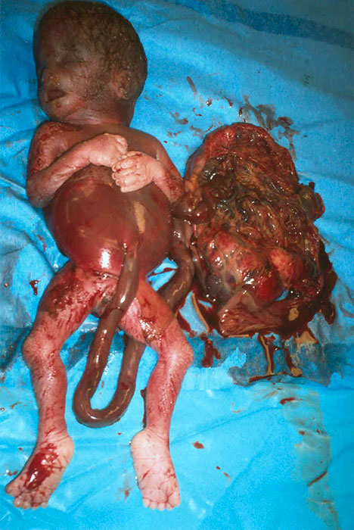
24weeks abortion

Slide 71


